Slide 1
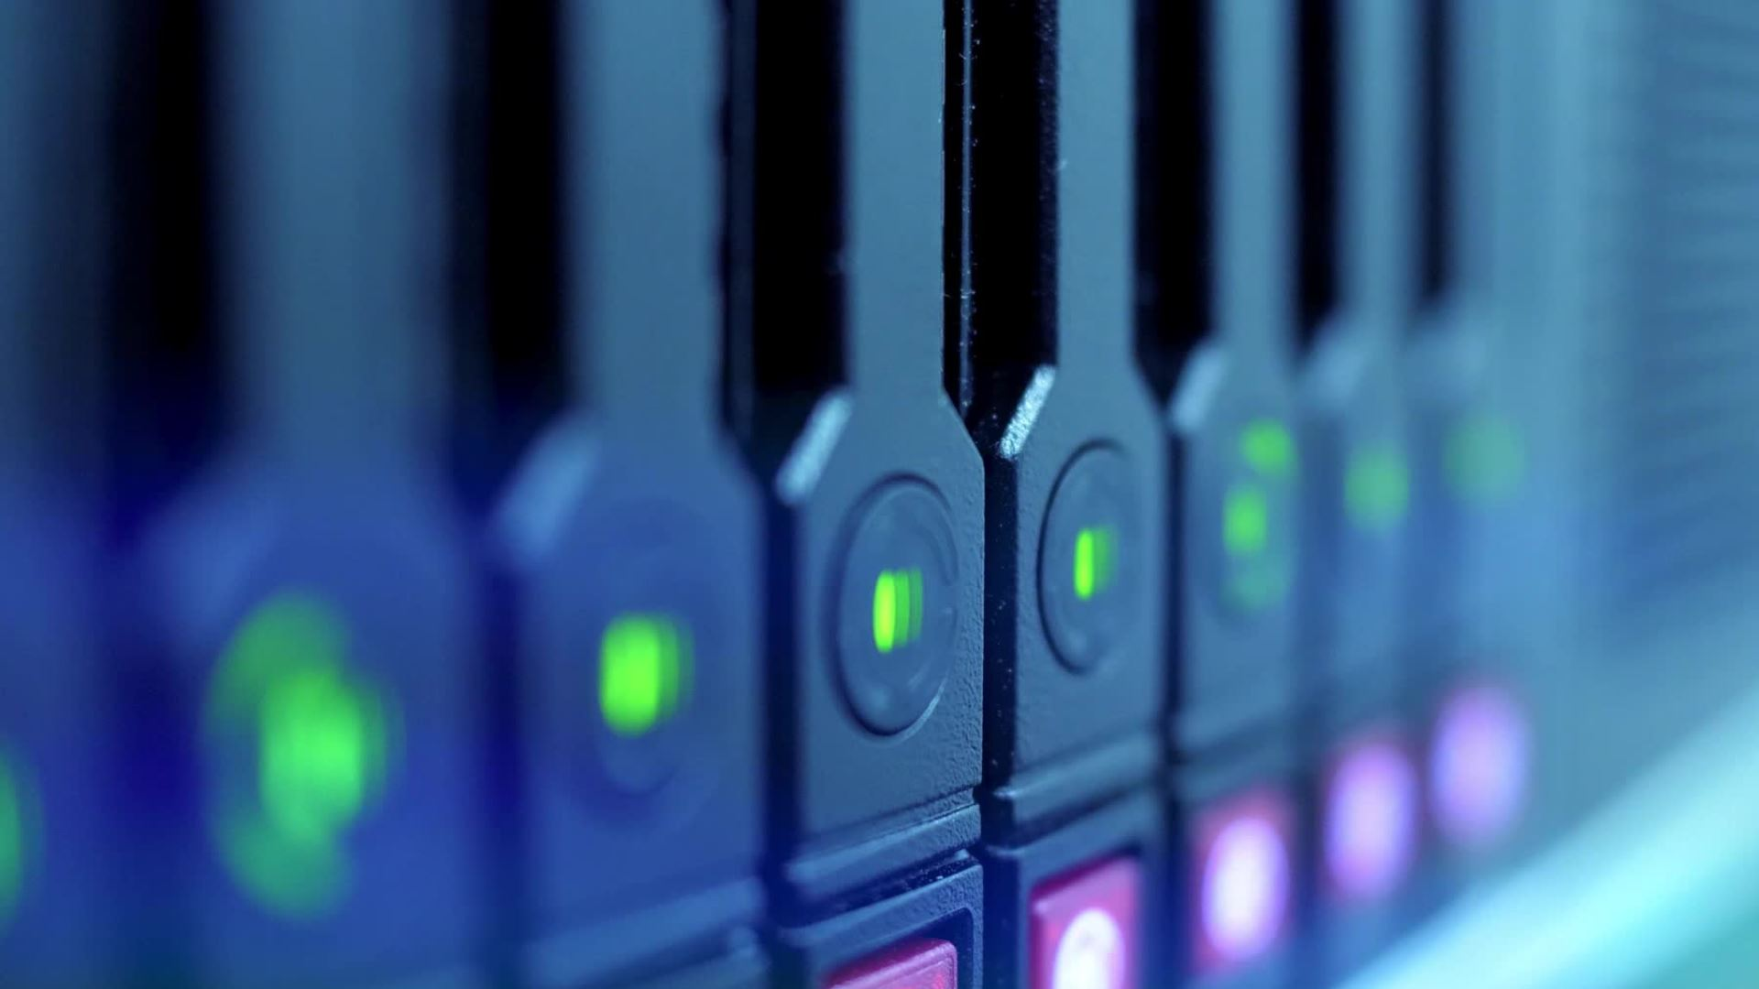
Data projektor
Tomáš Holka III.C

Slide 2

Čo sa dozviete ?
PARAMETRE
ROZDELENIE
PRINCIP CINNOSTI
PORTY

Slide 3
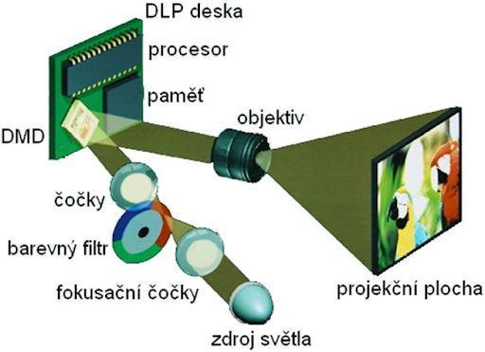
PRINCIP CINNOSTI
Premieta obraz zo zariadenia na plátno.
Silný zdroj svetla (lampa/LED/laser).
Optika usmerňuje svetlo.
LCD – obraz cez farebné panely.
DLP – obraz cez mikrozrkadlá.
Objektív premieta na plochu.
Ventilátor chladí zariadenie.

Slide 4
PARAMETRE
Svetelný výkon (lúmeny): určuje jas obrazu.
Rozlíšenie: počet zobrazovaných pixelov (napr. Full HD, 4K).
Kontrast: pomer medzi svetlými a tmavými časťami obrazu.
Životnosť lampy/zdroja svetla: koľko hodín vydrží.
Technológia: LCD alebo DLP.
Konektivita: HDMI, USB, Wi-Fi a pod.
Hlučnosť: úroveň zvuku ventilátora.
Veľkosť a hmotnosť: prenosnosť zariadenia.

Slide 5
ROZDELENIE
Podľa technológie: LCD, DLP, laserové.
Podľa využitia: školské/prehliadkové, kancelárske, domáce kino.
Podľa mobility: prenosné (mini projektory), pevne inštalované.
Podľa svetelného výkonu: pre tmavé miestnosti, pre osvetlené priestory.
Podľa rozlíšenia: základné (SVGA/XGA), vysoké (Full HD, 4K).

Slide 6
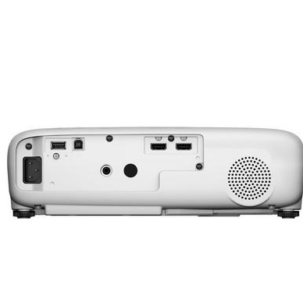
PORTY
HDMI: prenos obrazu a zvuku vo vysokej kvalite.
VGA: starší port na obraz z počítača.
USB: pripojenie USB kľúča alebo nabíjanie.
Audio vstup/výstup (3,5 mm jack): pripojenie reproduktorov alebo slúchadiel.
LAN/Ethernet: sieťové pripojenie.
Wi-Fi/Bluetooth: bezdrôtové pripojenie (ak je podporované).

Slide 7
Ďakujem za pozornosť.

